Slide 1





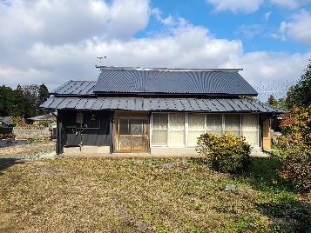


空き家を活用した移住者向け住宅の
入居者を募集します！
南阿蘇村では高齢化や少子化等で、人口が減少しておりその対策と対応が課題となっています。
そこで、良好な集落景観を保全し、集落機能の維持と活力の向上を図り、地域の活性化に繋げるため、白川区の空き家をリフォーム(令和2年度)し、移住や定住を希望されているご家族に賃貸住宅としてお貸しいたします。
空き家住宅の場所
住宅の名称 | 所在地 | 構造 | 延べ床面積 | 家賃(月額)
白川住宅 | 南阿蘇村白川 | 木造平屋 | 102㎡ | 42,000円
※敷金は家賃の3ヶ月分 ※令和13年３月までの賃貸契約となります。
入居資格
○ 南阿蘇村へこれから転入する世帯 または 南阿蘇村に転入して１年以内の世帯
○ 南阿蘇村及び区、集落行事、活動等に積極的に参加し地域住民と協調できる世帯
○ 空き家住宅を良好に管理し、近隣住民及び集落に迷惑をかけることがない世帯
○ 税等の滞納がなく家賃や維持管理費の支払いが行える安定した収入がある世帯
※ペット不可
入居者の選定
「南阿蘇村空き家住宅入居者選定委員会」で入居者を選定します
ただし、必要に応じて入居希望者に対し、面談を行います。
物件の内覧を随時
受け付けます。
入居申込方法
入居希望者は、「空き家住宅入居申込書」に必要添付書類を添えて、令和8年3月31日(火曜日)までに、南阿蘇村役場定住促進課へ提出して下さい。
なお、郵送の場合は令和8年3月31日(火曜日)までの消印のものを有効とします。
入居決定
入居開始予定日
詳しくは南阿蘇村ホームページをご覧下さい。
令和8年4月下旬頃に通知でお知らせします。
令和8年5月中旬
お問合せ先
南阿蘇村役場 定住促進課
☎ 0967-67-2705
お気軽にお問合せ下さい

